Slide 2
问题描述：

Slide 3
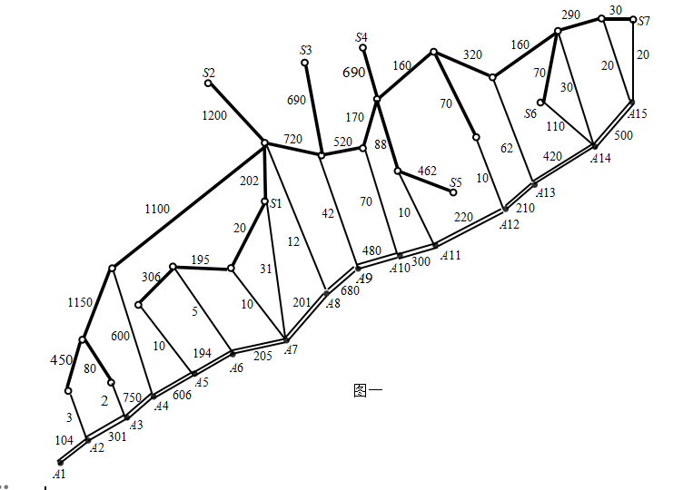

Slide 4
i | 1 | 2 | 3 | 4 | 5 | 6 | 7
产量上限 | 800 | 800 | 1000 | 2000 | 2000 | 2000 | 3000
出厂价格 | 160 | 155 | 155 | 160 | 155 | 150 | 160

Slide 5
里程(km) | ≤300 | 301～350 | 351～400 | 401～450 | 451～500
运价(万元) | 20 | 23 | 26 | 29 | 32
里程(km) | 501～600 | 601～700 | 701～800 | 801～900 | 901～1000
运价(万元) | 37 | 44 | 50 | 55 | 60
1km主管道钢管称为1单位钢管。

Slide 6
公路运输费用为1单位钢管每公里0.1万元（不足整公里部分按整公里计算）。
一个钢厂如果承担制造这种钢管，至少需要生产500个单位。（订购下限）

Slide 7
问题：请制定一个主管道钢管的订购和运输计划，使总费用最小(给出总费用)。

